Slide 1
Istituto comprensivo di Avio
progetti eTwinning

Slide 2
eTwinning project a.s 2019-2020
Titolo: “Let’s play together. We all win”
Partecipanti: 7 scuole
Età: 3-12 anni
Paesi: Italia, Albania, Lituania, Grecia,
Spagna, Francia, Repubblica Ceca.
Durata progetto: intero anno scolastico
(4 mesi di lockdown)

Slide 3
Obiettivi del progetto:
Acquisire uno stile di vita attivo
Comprendere i valori etici legati allo sport
Condivisione di attività sportive tradizionali del Paese d’origine come simbolo del proprio background culturale

Slide 4
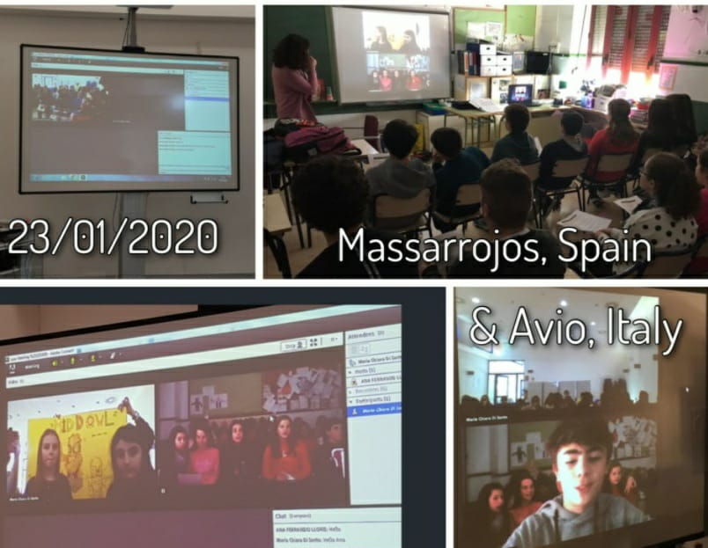
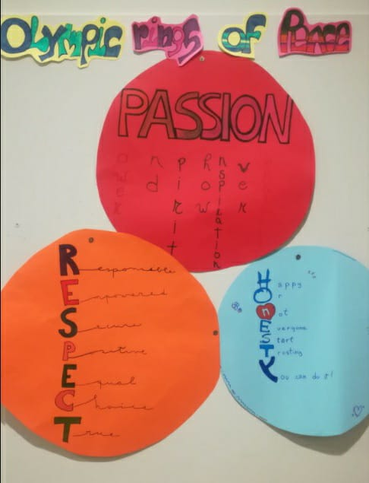
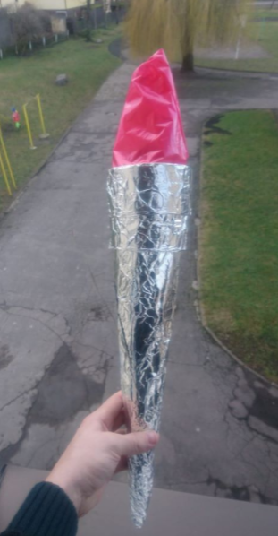
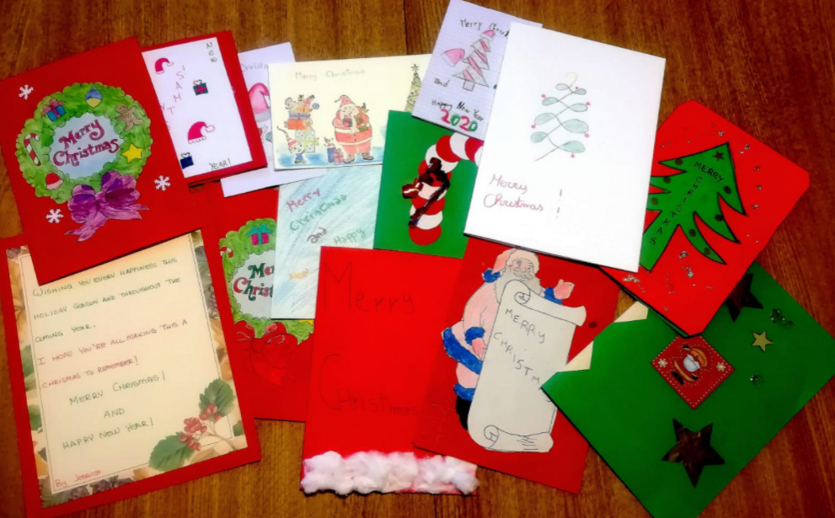
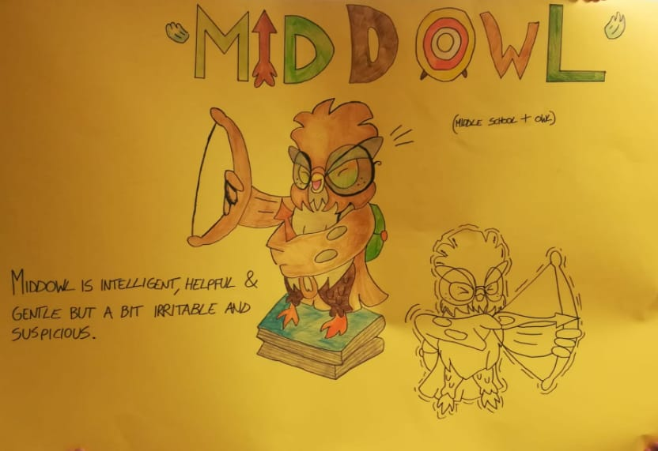
Il lavoro degli studenti

Slide 5
Studenti
Collaborazione tra ragazzi provenienti da realtà socio-culturali molto differenti tra loro
Utilizzo delle lingue (inglese in questo caso) per la comunicazione e poter ottenere uno scambio di informazioni utile alla prosecuzione del progetto
Maggior consapevolezza e utilizzo delle nuove tecnologie per favorire la creazione di contenuti

Slide 6
Docenti
Collaborazione fra docenti sia a livello internazionale che d’istituto
Integrazione curriculare multidisciplinare
Maggior utilizzo di strumenti informatici innovativi, nuovi metodi di comunicazione
Condivisione di esperienze e buone pratiche tra realtà differenti

Slide 7
Riflessioni per migliorare i progetti...
Utilizzare con maggior frequenza gli strumenti messi a disposizione dal TwinSpace (chatroom, forum, bacheca degli annunci)
Maggiore collaborazione a livello transnazionale tra i ragazzi e tra gli insegnanti lavorando ad un prodotto comune dove il contributo di ogni classe è essenziale per passare alla fase successiva del progetto.
Curare la parte relativa alla disseminazione del progetto.

Slide 8
Progetto a.s 2020-2021
La Valle dell’Adige
Il castello di Avio
Rocce, fossili e minerali
Il lago di Garda

Slide 10
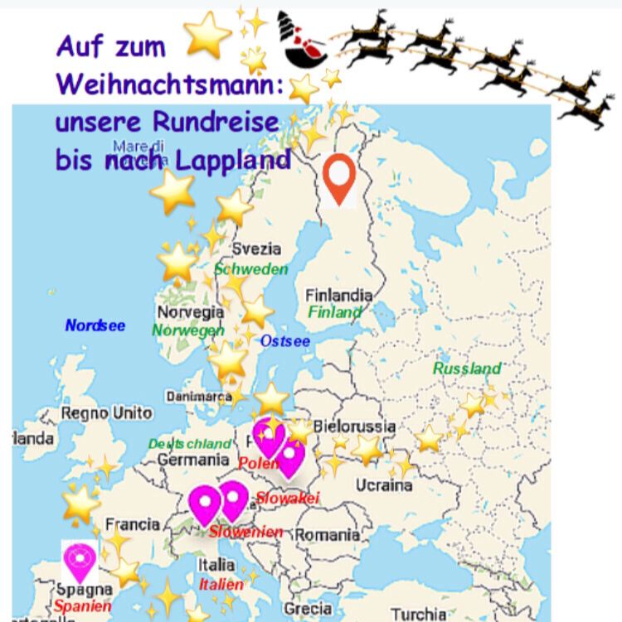
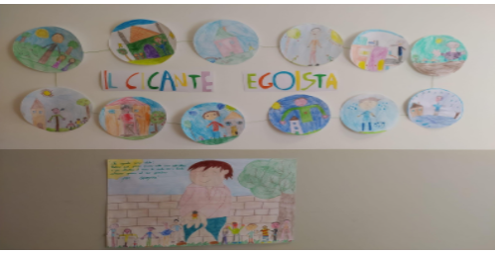

Slide 11
http://www.istitutoavio.it/wp/i-nostri-progetti-etwinning/
Scuola secondaria I grado:
More green less grey, let’s recycle and play;
Heat the hearts not the earth;
English speaking zone; Read me a book;
Discover volcanoes around the world;
Scuola primaria:
"Auf zum Weihnachtsmann - eine Rundreise nach Lappland”; Penpals 2.0; Crazy animals; Il "Gigante egoista" nel giardino dei colori e delle emozioni.

Slide 12
prof.ssa Laura Modena
I.C. Avio

